Slide 1

Thematic Academy
Tema pelatihan:
Pendalaman Database 1
(Pertemuan 19)

Slide 2
Bagian 1
Memahami Index pada MongoDB

Slide 3


Index pada MongoDB
Index adalah fitur di MongoDB untuk mengefisienkan proses query. Tanpa Index, MongoDB harus melakukan proses query dengan cara collection scan (mencari keseluruh data dari awal sampai akhir)
Jika terdapat Index pada collection MongoDB, MongoDB bisa menggunakan Index untuk mendapatkan data, tanpa harus melakukan pencarian keseluruh document

Slide 4
Index pada MongoDB
Index adalah struktur data khusus yang menyimpan data dalam struktur yang mudah untuk dicari.
Index menyimpan spesifik field, lalu mengurutkan data field tersebut. Hal ini tidak hanya mempermudah ketika proses pencarian, namun mempermudah ketika kita butuh melakukan pencarian dalam bentuk range document (seperti paging).
Secara dasar, Index di MongoDB, cara kerjanya sama seperti Index di Relational DB

Slide 5
Index pada MongoDB
MongoDB memiliki index unik yang selalu diawali dengan field “_id”. Index ini berfungsi sebagai pencegahan pengguna memasukkan 2 dokumen dengan value yang sama sehingga dokumen tidak ter-replace.

Slide 6

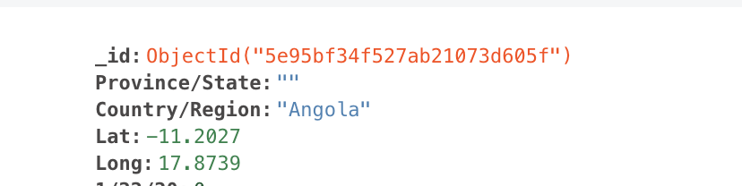
MongoDB Index vs MySQL Index
Field _id pada MongoDB berperan sebagai primary key. Memiliki tipe data BSON
Field id pada MySQL berperan sebagai primary key. Memiliki tipe data integer.

Slide 7
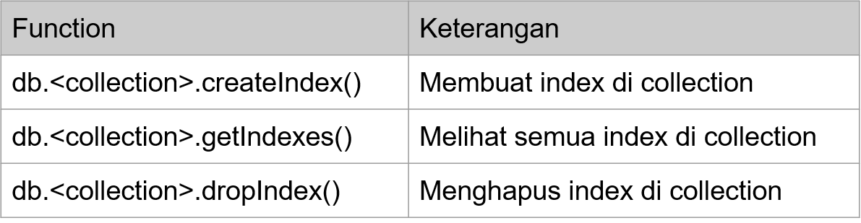
Create Index Function

Slide 8
Single Field Index
Secara default, field _id di MongoDB sudah di index secara otomatis, jadi kita tidak perlu membuat index lagi secara manual untuk field _id
MongoDB mendukung penuh pembuatan index di semua field yang ada di document. Dengan begitu, ini bisa mempercepat proses query di MongoDB untuk query terhadap field tersebut

Slide 9
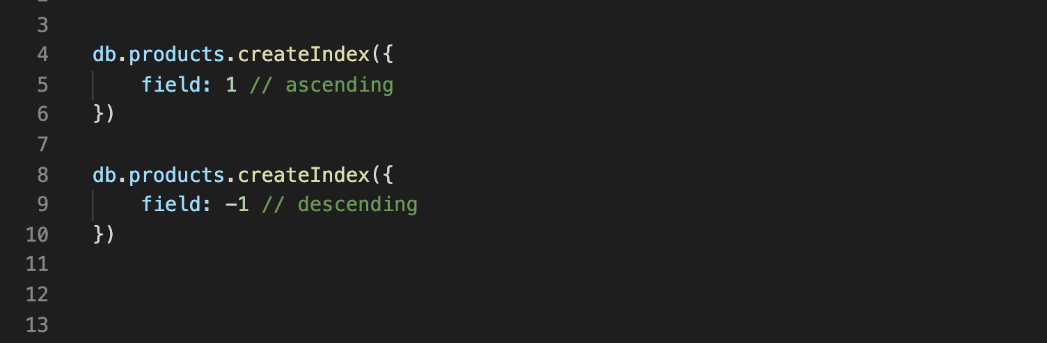
Syntax Single Field Index

Slide 10
Compound Indexes
Jika kita butuh melakukan query terhadap lebih dari satu field, kita juga bisa membuat index terhadap lebih dari satu field, atau disebut Compound Index
MongoDB membatasi pembuatan maksimal field yang bisa dibuat di compound index adalah 32 field

Slide 11
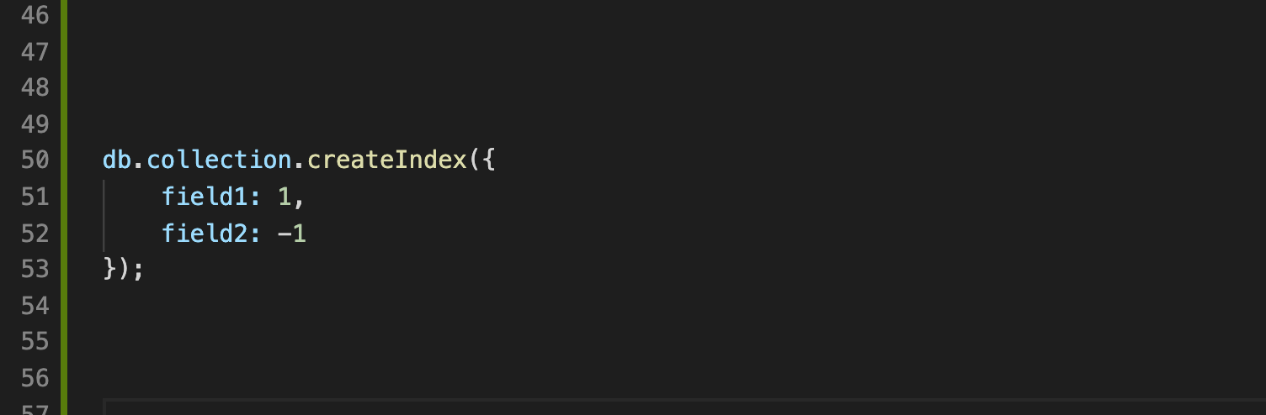
Syntax Compound Field Index

Slide 12
Indexing Strategy
Buat index untuk mendukung performa query
Gunakan single index, jika kita hanya melakukan query terhadap satu field saja
Gunakan compound index, jika kita sering melakukan query ke field pertama, atau kombinasi field pertama dan kedua, atau pertama dan kedua dan seterusnya
Buat index untuk mengurutkan hasil query
Sering-seringlah menggunakan function explain() untuk mengecek apakah query kita sudah di optimize dengan index atau belum

Slide 13
Text Indexes
MongoDB menyediakan text index untuk mendukung pencarian text di tipe data string.
Text index tidak hanya bisa digunakan pada field dengan tipe data string, namun juga pada array berisi tipe data string

Slide 14
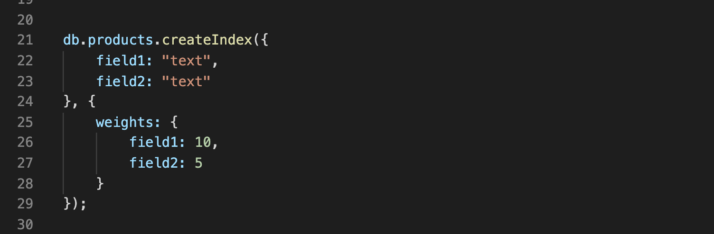
Syntax Text Index

Slide 15
Wildcard Indexes
MongoDB mendukung wildcard index, dimana ini digunakan untuk membuat index terhadap field yang belum diketahui atau field yang sering berubah-ubah
Misal contoh kita punya sebuah embedded document dengan tipe field customFields, dimana isi nya bisa bebas sesuai dengan data yang dimasukkan.
Agar bisa mendukung proses query yang cepat pada field tersebut, kita bisa menggunakan wildcard index

Slide 16
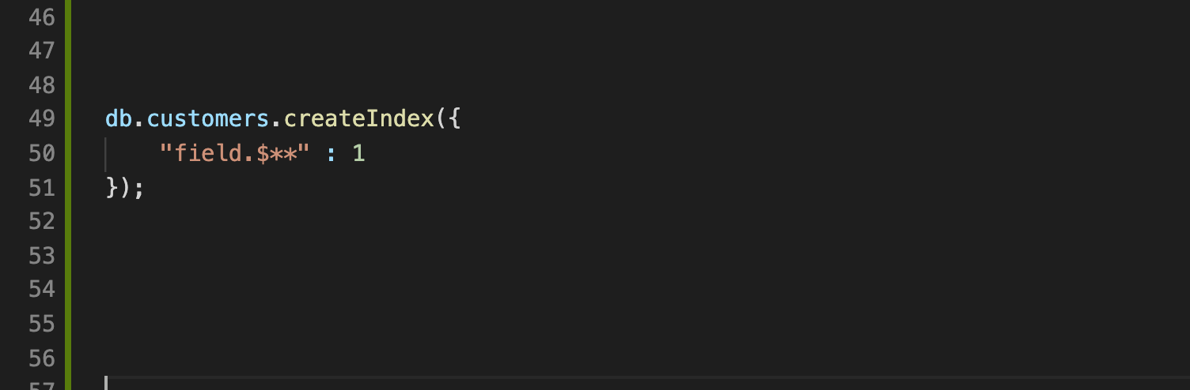
Syntax Wildcard Index

Slide 17
Index Properties
MongoDB mendukung properties di index
Istilah properties di Index mungkin agak sedikit membingungkan, sederhananya adalah menambahkan behaviour atau kemampuan tertentu terhadap index yang kita buat

Slide 18
TTL Index
TTL singkatan dari Time To Live, yaitu waktu untuk hidup
TTL Index digunakan sebagai waktu hidup document di collection, artinya data akan hilang dalam kurun waktu tertentu secara otomatis
TTL Index hanya dapat digunakan di field dengan tipe data Date
Background proses di MongoDB akan secara regular melakukan penghapusan data secara otomatis
Sayangnya, proses background tersebut berjalan setiap 60 detik sekali

Slide 19
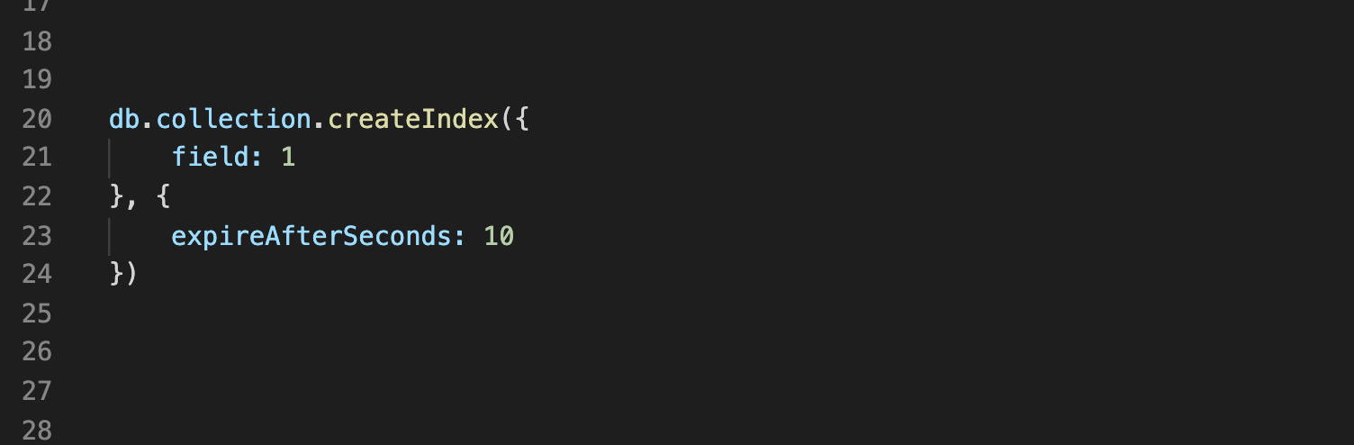
Syntax TTL Index

Slide 20
Unique Index
Unique Index memastikan bahwa field-field di index tersebut tidak menyimpan data duplicate.
Contohnya, di MongoDB, field _id secara otomatis merupakan unique index, sehingga kita tidak bisa membuat document dengan field _id yang sama

Slide 21
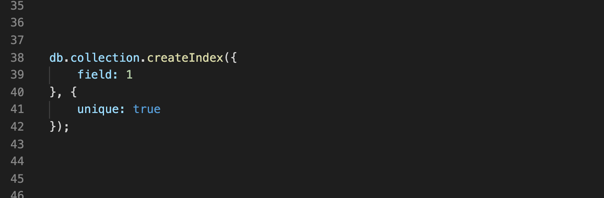
Syntax Unique Index

Slide 22
Bagian 2
Memahami Agregasi pada MongoDB

Slide 23
Konsep Agregasi pada MongoDB
Proses agregasi dalam mongodb adalah memproses data (record) untuk dikumpulkan menjadi satu atau dipisah-pisah.
Sebagai contoh terdapat data harga barang (nama, harga, kategori). Jika ingin mendapatkan harga rata-rata untuk tiap kategori barang, proses ini dinamakan agregasi.
Sumber : https://docs.mongodb.com/manual/aggregation/

Slide 24
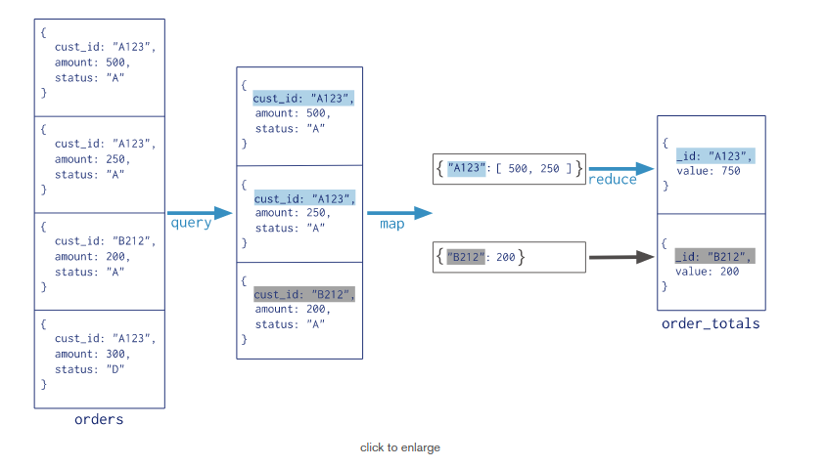
Konsep Agregasi pada MongoDB
Merupakan sebuah operasi untuk memproses data dan mengembalikan hasil yang telah dilakukan komputasi.
Sumber : https://docs.mongodb.com/manual/aggregation/

Slide 25
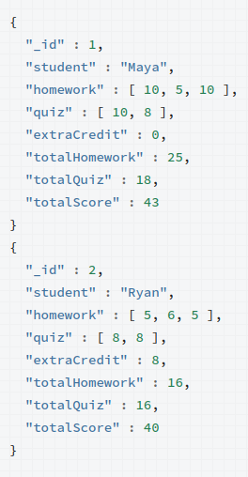
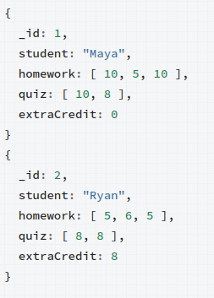
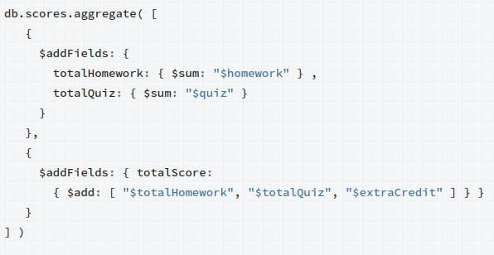
Agregasi Dasar
$addFields
Menambahkan fields baru ke dokumen yang sudah ada.
Sumber :https://docs.mongodb.com/manual/reference/operator/aggregation/addFields/

Slide 26
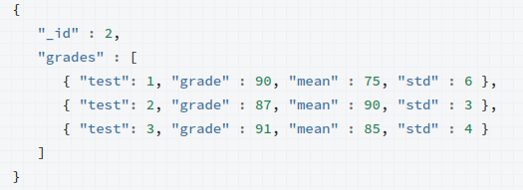
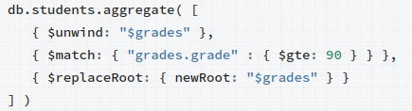

Agregasi Dasar
2. $replaceRoot
Me-replace seluruh field yang sudah ada ke input document.
Data original
Data hasil agregasi
Sumber :https://docs.mongodb.com/manual/reference/operator/aggregation/replaceRoot/

Slide 27
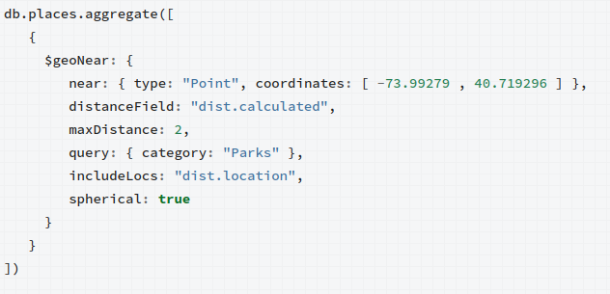
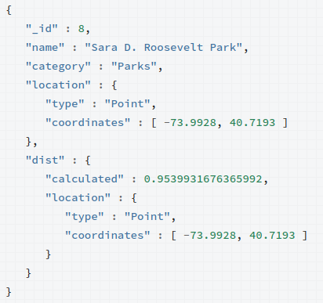
Agregasi Dasar
3. $geoNear
Mencari data geopoint terdekat dari titik yang diinginkan dari data geopoint yang tersedia
Sumber :https://docs.mongodb.com/manual/reference/operator/aggregation/geoNear/

Slide 28

Agregasi Dasar
4. $sample
Mengambil data acak sebanyak N sesuai yang diinginkan dari sebuah dokumen.
Sumber https://docs.mongodb.com/manual/reference/operator/aggregation/sample/

Slide 29
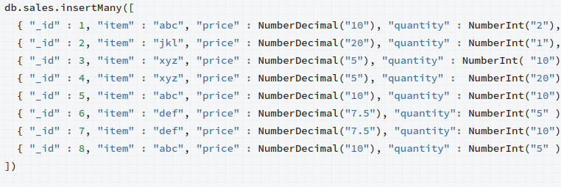
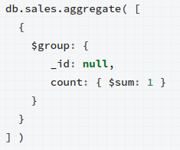

Core Aggregation
1. $group
Melakukan pengelompokan data input berdasarkan _id yang diinginkan
Data Original
Data agregasi menghitung jumlah sales pada document
Sumber : https://docs.mongodb.com/manual/reference/operator/aggregation/group/

Slide 30

Core Aggregation
2. $unwind
Mendekonstruksi data field array dari sebuah dokumen.
Dekonstruksi field array sizes
Sumber :https://docs.mongodb.com/manual/reference/operator/aggregation/unwind/

Slide 31
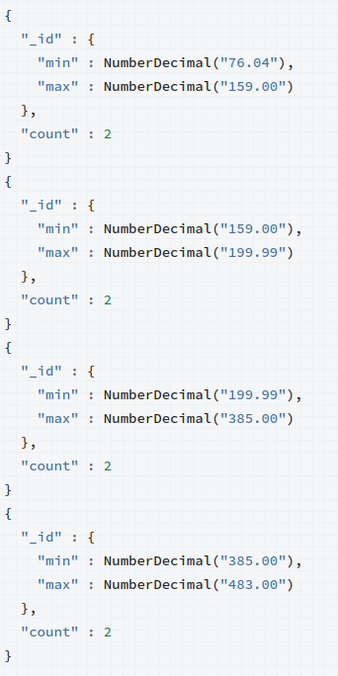
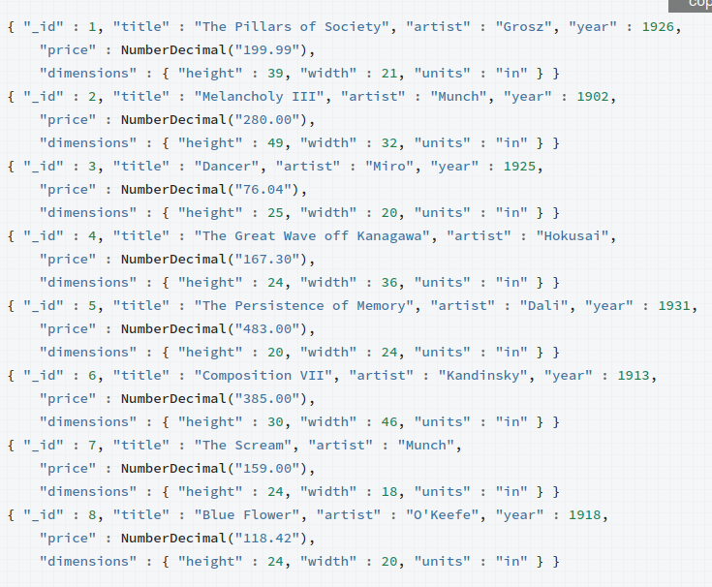
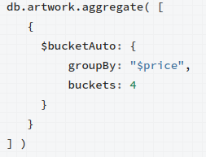
Core Aggregation
3. $bucketAuto
Melakukan kategorisasi dokumen kedalam sebuah group yang bernama buckets berdasarkan dengan kondisi yang diinginkan
Melakukan pengelompokan harga dengan 4 kategori
Sumber :https://docs.mongodb.com/manual/reference/operator/aggregation/bucketAuto/

Slide 32
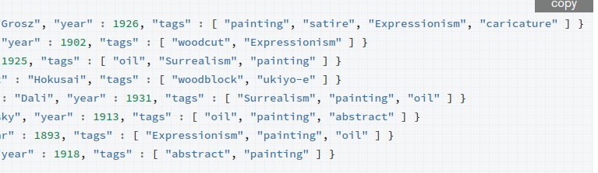
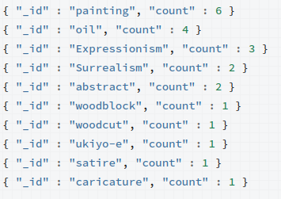
Core Aggregation
4. $sortByCount
Melakukan pengelompokan berdasarkan nilai dari kondisi tertentu, kemudian dilakukan penghitungan jumlah dari tiap group.
Melakukan pengelompokan tags pada data dan dihitung berapa banyak tags yang muncul.
Sumber :https://docs.mongodb.com/manual/reference/operator/aggregation/sortByCount/

Slide 33
Performa Agregasi dan Optimalisasi Pipeline
Performa agregasi yang dilakukan dapat dilihat dengan menambahkan parameter berikut:
Performa agregasi perlu optimal karena terdapat limitasi saat eksekusi agregasi dan pipeline.
db.customers.aggregate([
...
], { explain: true })

Slide 34
Batasan Memory
Batas ukuran untuk output setiap agregasi adalah 16MB.
Menggunakan $limit dan $project untuk membatasi jumlah output dokumen dan field yang ditampilkan.
Batas 100MB RAM untuk setiap stage pada agregasi.
Menggunakan index untuk mengurangi penggunaan memory.
Menambahkan parameter allowDiskUse seperti contoh berikut:
db.<collection>.aggregate([ ... ], { allowDiskUse: true })
Kekurangan: Kecepatan query akan berkurang

Slide 35
Bagian 3
Mengenal Elasticsearch

Slide 36
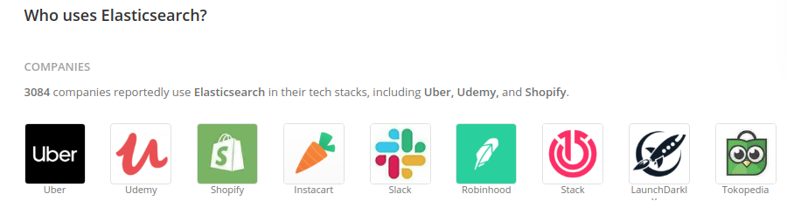
Konsep elasticsearch
Merupakan mesin analisis dan pencarian yang biasa digunakan untuk menyimpan, mencari, dan menganalisis data dalam jumlah besar dengan cepat dan real time. Mesin pencarian ini memiliki arsitektur berbasis RESTful.
Sumber https://stackshare.io/elasticsearch

Slide 37
Setup Cluster Elasticsearch
Cluster Elasticsearch merupakan sebuah group yang terdiri beberapa Elasticsearch nodes yang saling terhubung. Tiap node dari elasticsearch dapat diberikan tugas sebagai berikut :
Data Nodes : menyimpan data dan menjalankan operasi terkait data seperti pencarian dan agregasi data
Master Nodes : Memanajemen seluruh cluster dan konfigurasi seperti menambah atau menghapus node elasticsearch
Client Nodes : menuruskan permintaan sebuah cluster ke master nodes
Ingest Nodes : melakukan pra-pemrosesan dokumen sebelum dilakukan pengindeksan
Sumber : https://logz.io/blog/elasticsearch-cluster-tutorial/

Slide 38
Bagian 4
Membuat Index pada Dokumen Elasticsearch

Slide 39
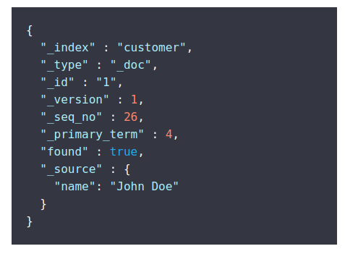
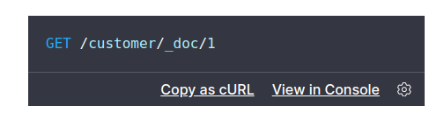
Indexing Dokumen
Untuk melakukan indexing satu dokumen, dapat dilakukan dengan cara melakukan GET request sesuai dengan spesifikasi dari document ID dari data yang telah dimasukkan sebelumnya.
Sumber https://www.elastic.co/guide/en/elasticsearch/reference/current/getting-started-index.html

Slide 40
Indexing pada Banyak Dokumen
Terdapat penambahan query parameter pada saat melakukan indexing data yaitu dengan menambahkan request _bulk pada parameter.
curl -H "Content-Type: application/json" -XPOST "localhost:9200/bank/_bulk?pretty&refresh" --data-binary "@accounts.json"
curl "localhost:9200/_cat/indices?v"
Sumber : https://www.elastic.co/guide/en/elasticsearch/reference/current/getting-started-index.html

Slide 41





TERIMA KASIH
Notes:
https://drive.google.com/file/d/1jKnBDUesjTeEQ0fGjHWxVtKbRe2okeqs/view

